Slide 1
ДИСКЛЕЙМЕР
Это – исследование про панков.
К сожалению, панки сквернословят. Будем терпимыми, простим их за это (и меня за такую тему тоже, пожалуйста)

Slide 2
Анализ текстов группы Порнофильмы с 2012 по
2019 год
Выполнила Розаева Мария, 10И3

Slide 3
(введение)
Группа Порнофильмы была основана в 2012 году в Дубне. Альбомы группа выпускала самостоятельно, не сотрудничая ни с какими лейблами (что очень важно для панков!).
Как и большинство групп, Порнофильмы начинали свою карьеру с концертов в гараже на несколько человек, но уже в 2018 году собрали самый большой клуб в Москве (а в 2019 - дважды).
Тексты их песен часто имеют оппозиционный характер.

Slide 4
Цель исследования и план работы
Цель - узнать, меняется ли язык группы со временем, зависит ли он от “размера аудитории”. Какие особенности есть у текстов на протяжении всей карьеры группы.
План работы:
Сделать общий анализ текстов
Проанализировать, как изменялись тексты песен со временем
По возможности найти некоторые закономерности

Slide 5
Что потребовалось сделать для исследования?
Скачать все тексты
Токенизировать
Лемматизировать
Построить частотники
Посчитать части речи
Извлечь именованные сущности
Найти статистику сообщества “Вконтакте”

Slide 6
Как менялись частотные списки с годами (топ 10)
2012 | 2013 | 2014 | 2015 | 2016 | 2017 | 2019
хотеть | день | мир | любовь | привет | жить | дядя**
жизнь | никто | молодость | дверь | простить | Россия | володя**
страна | нужный | лицо | молодежный | прощать | ради | гайки**
весна | страна | пойти | бунт | припев* | знаешь | закрутить**
за**ись | от**аться | зеленый | мечтать | мама | перемена | любовь
день | мир | просто | жить | стать | соскучиться | повторять
ждать | вор | купить | сердце | снова | хэй | стать
искусство | хотеть | мечта | русский | страна | совершать | пройти
раб | пойти | песня | давать | ждать | глаз | ритуал
произвести | дом | кричать | пусть | вроде | мир | молчать
Notes:
*слово припев было вычищено из текстов регулярным выражением (как правило в текстах оно обозначалось “[Припев:]”. Это слово либо не попало в регулярное выражение по каким-то причинам, либо является частью песни.
**эти слова из одной песни, в которой очень много повторов. Но повторы не были удалены во всех песнях, поэтому и эту я решила не трогать

Slide 7
Самые частые слова “Порнофильмов” “вообще”
Топ 10 слов: жить, стать, мир, день, любовь, никто, страна, глаз, просто, хотеть.
Эти слова повторялись в песнях из года в год. Можно сделать вывод, что в целом темы песен группы не менялись со временем.
Топ -10 слов: рвать, наивно, ночное, тусклый, хлопья, намоленная, глыба, железобетонный, региональный, снизить
(попались всего 1 раз, таких слов - множество, поэтому такой топ слов мало о чем говорит)

Slide 8
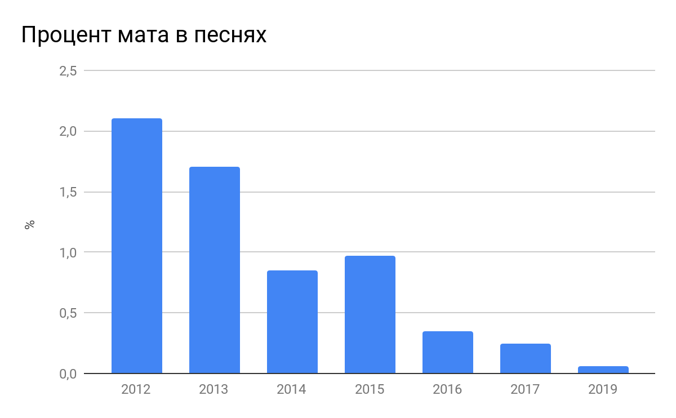
Где же м*т

Slide 9
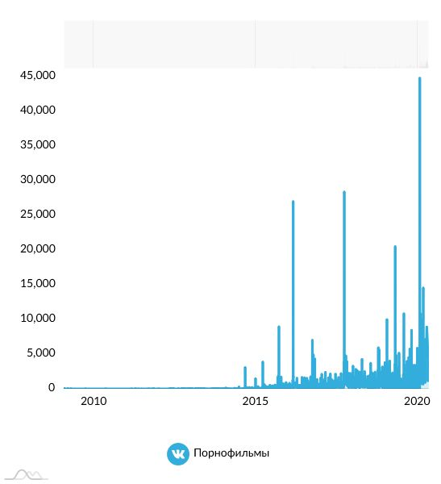
Сравнение с ростом популярности
Статистика лайков в сообществе группы
С каждым годом мата становилось все меньше.
В 2014 году вышел альбом, благодаря которому группа стала набирать популярность. На графике можно заметить большой скачок.
В 2019 году, когда группа дважды собрала Stadium, мат отсутствовал практически полностью.

Slide 10
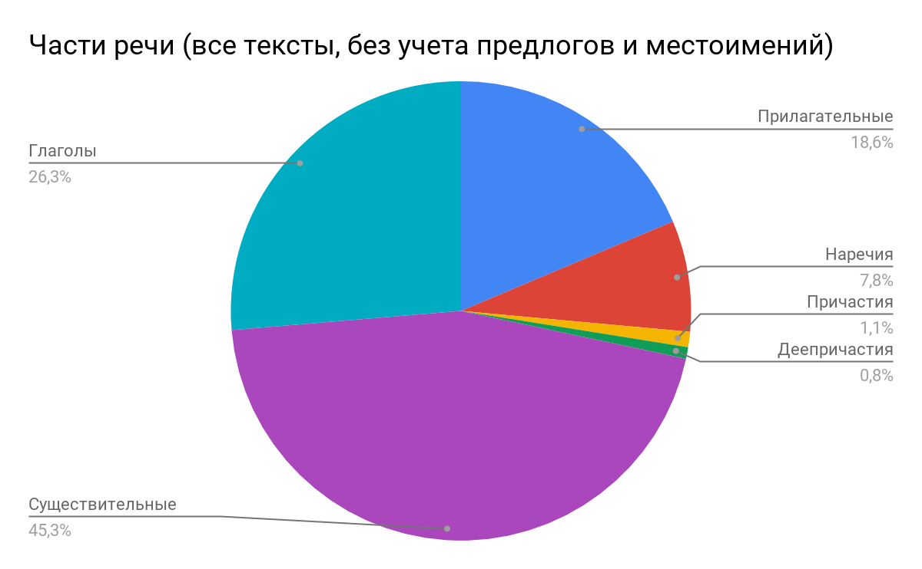

Slide 11
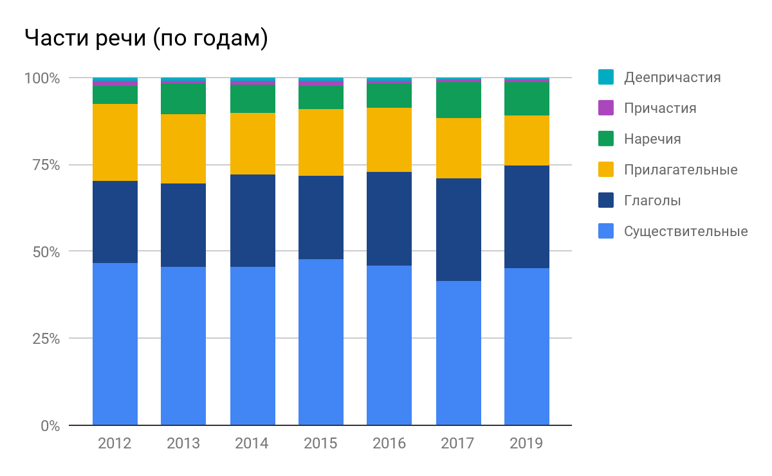

Slide 12
Имена
Места
Организации
Володя, Путин, Пьеро, Березовский, Жириновский, Мэри Попинс, Иван, Наташа, “Порнофильмы”
Лефортово, Беслан, Дисней Лэнд, Донецк, Луганск, Пенза, Питер, Севастополь, Крым, Крымск, Россия, Русь, Волгоград, Сибирь, Болотная Площадь, Марс, Париж, Солнце (?), Астральная поляна (аномальная зона в России), Магадан, Земля (?), Фрязино, Вудсток (рок фестиваль)
Макдональдс, Росгвардия, “Федеральная свора”, КГБ, “Министерство Доброты”, ФСБ, СМИ, ГУЛАГ, “Pussy Riot”, ВДВ, МВД, РПЦ, “Радио Свободы”, ДК (дом культуры), ЦИК, Adidas, Глянцевый рай (?), Орган судебный
Почти все именованные сущности так или иначе относятся к России, либо связаны с политикой.

Slide 13
Год | Имена | Локации | Организации
2012 | Мэри Попинс | Марс, Париж, Земля, Солнце, Крымск, Дисней Лэнд, Болотная площадь | ЦИК, МВД, Adidas, Макдональдс, Орган Судебный, Радио Свободы
2013 | Путин | Земля, Солнце | -
2014 | Путин, Березовский, Жириновский, Порнофильмы | Земля, Россия, Волгоград, Крым | СМИ, ГУЛАГ, Pussy Riot
2015 | - | Солнце, Фрязино, Вудсток, Земля | ВДВ, Министерство Доброты
2016 | Путин, Пьеро | Россия, Солнце(2) | ФСБ, РПЦ
2017 | Иван | Россия, Русь, Магадан, Сибирь, Земля, Астральная поляна | ДК
2019 | Володя, Наташа | Россия, Лефортово, Севастополь, Донецк, Луганск, Беслан, Солнце, Пенза, Питер | Макдональдс, Росгвардия, КГБ, Федеральная свора

Slide 14
Выводы
Многие тексты имели политический характер на протяжении всей карьеры группы. Некоторые политические события прямо отражаются в текстах (присоединение Крыма в 2014 г., “Болотное дело” в 2012 г., “Pussy Riot” в 2012 году)
Чем популярнее становилась группа - тем меньше мата было в песнях
Слова в частотниках повторялись из года в год, можно предположить что тексты имели что-то общее
Процентное соотношение частей речи не менялось
Действия в песнях происходят в основном в России

Slide 15
Что бы хотелось доработать?
Сделать это для всех групп и отправить как ИВР
Наташу.

Slide 16
Собственно сам материал
2012 - Искусство
2012 - На всех экранах страны
2012 - Скучная жизнь
2013 - Сколько взорвётся бомб
2013 - Карма рабочих
2013 - Нищая страна
2014 - Белые хлопья
2014 - Молодость и Панк-рок
2015 - Русская мечта ч.1
2015 - Сопротивление
2016 - Как в последний раз
2016 - Русская мечта ч.2
2017 - В диапазоне между отчаянием и надеждой
2019 - Ритуалы
2019 - Это пройдет

